Slide 1

Toán
BÀI 65: LÀM QUEN VỚI CHỮ SỐ LA MÃ
(TRANG 37)

Slide 2
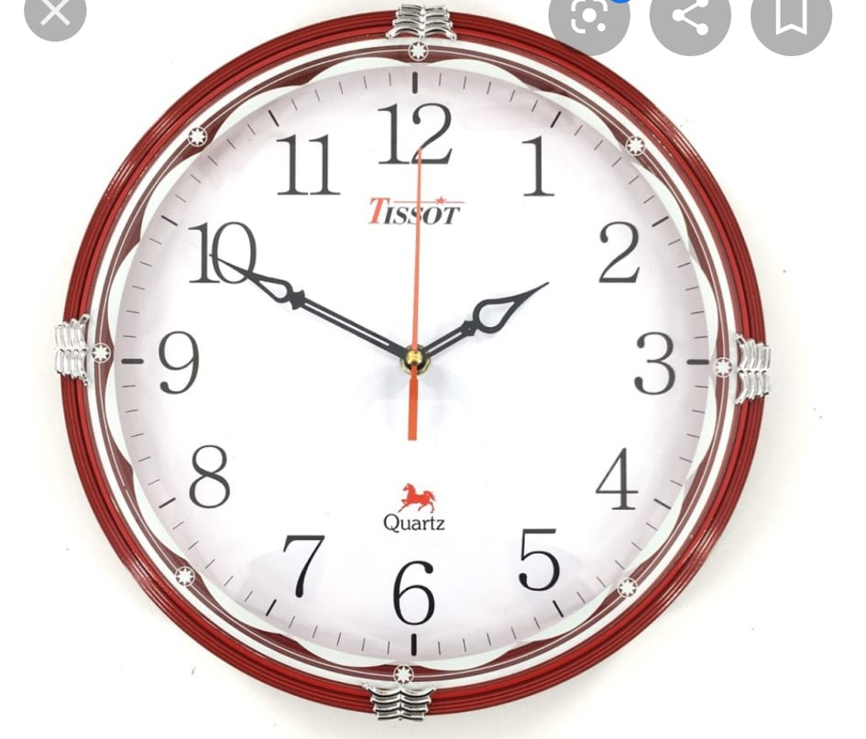
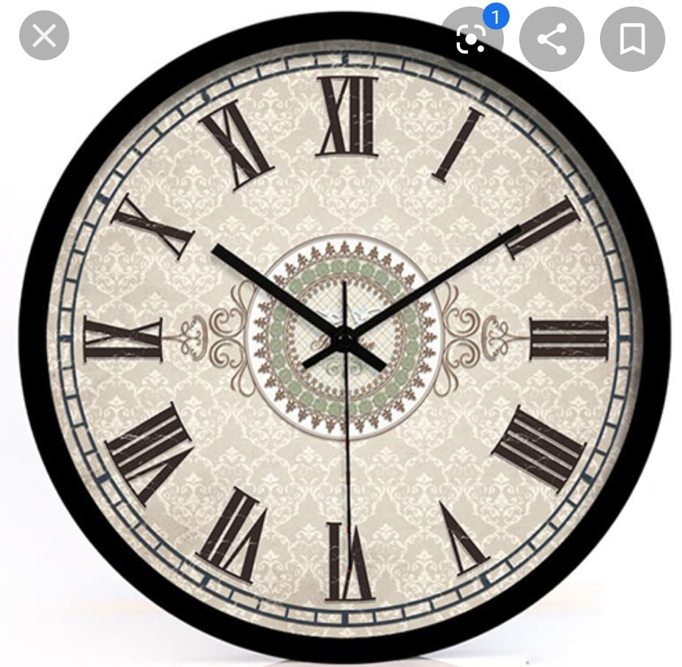
Các chữ số trên hai mặt đồng hồ này có gì khác nhau?
A
B

Slide 3
NGUỒN GỐC CỦA SỐ LA MÃ
La Mã hay Roma cổ đại là một trong những nền văn minh cổ đại lớn nhất thế giới. Do nhu cầu kinh tế và nghiên cứu khoa học nên họ đã sáng tạo ra số đếm La Mã. Ngày nay người ta sử dụng số La Mã thường để viết trên mặt đồng hồ, viết trong mục lục sách hay đánh số thứ tự cho một số hoạt động nào đó…

Slide 4
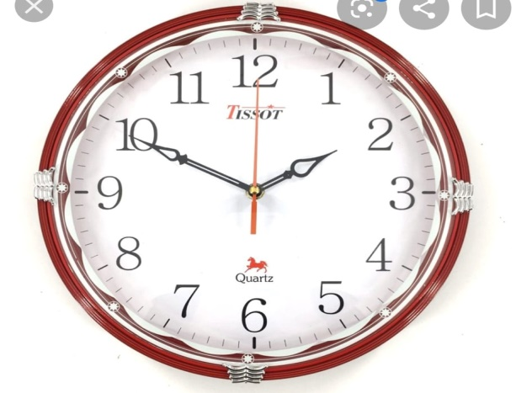
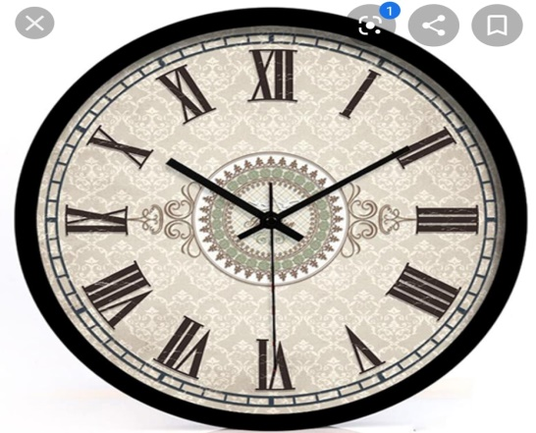
Hoàn thành bảng sau:
I
II
III
IV
V
VI
VII
VIII
IX
X
XI
XII
1
2
3
4
5
6
7
8
9
10
11
12

Slide 5
I: có giá trị là 1, đọc là một
V: có giá trị là 5, đọc là năm
X: có giá trị là 10, đọc là mười

Slide 6
QUY TẮC HÌNH THÀNH SỐ LA MÃ
Các chữ I , X không được lặp quá 3 lần liên tiếp
Chữ V không được lặp lại quá 1 lần
- 1
Khi thêm chữ I vào bên trái chữ V hoặc chữ X thì giá trị của V hoặc X sẽ giảm đi 1 đơn vị
I V
Khi thêm chữ I vào bên phải chữ V hoặc chữ X thì giá trị của V hoặc X sẽ tăng đi 1 đơn vị
+ 1
V I

Slide 7
+ 1
I
I

Slide 8
+ 1
+ 1
I
I
I

Slide 9
+ 1
II
I

Slide 10
- 1
I
V

Slide 11
+ 1
V
I

Slide 12
+ 10
X
X

Slide 13
+ 1
XX
I

Slide 14
